Slide 1



Nové modulové výukové a inovativní programy - zvýšení kvality ve vzdělávání
INVESTICE DO ROZVOJE VZDĚLÁVÁNÍ
CZ.1.07/1.1.10/01.0063
Tento projekt je spolufinancován Evropským sociálním fondem a státním rozpočtem ČR

Slide 2
Perspektivní zobrazování hranatých předmětů
Vv, 7.ročník
Mgr. Zdenka Meškánová

Slide 3

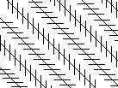
Perspektiva, aneb jak nás oči klamou

Slide 4
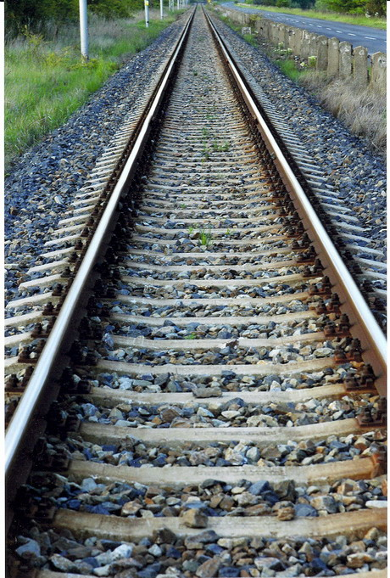
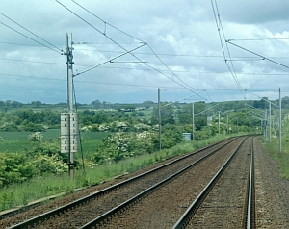

Slide 5
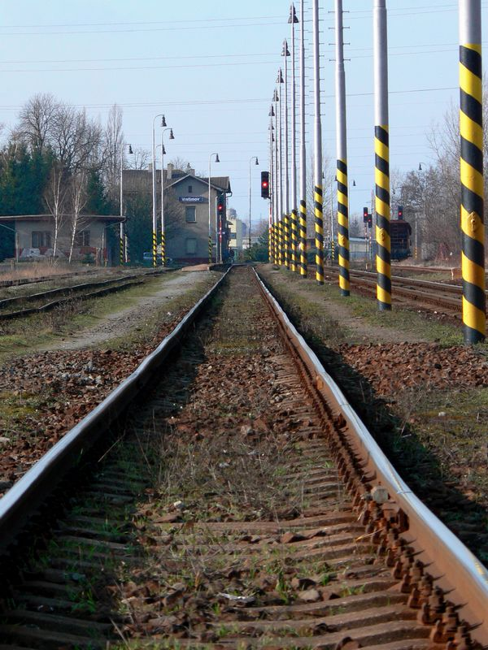
Pozoruj a pamatuj si:
Jak vidíš rovnoběžky od nás se vzdalující ( koleje)
Vodorovné úsečky od nás se vzdalující ( pražce)
Svislé rovnoběžky od nás se vzdalující ( sloupy osvětlení)

Slide 6
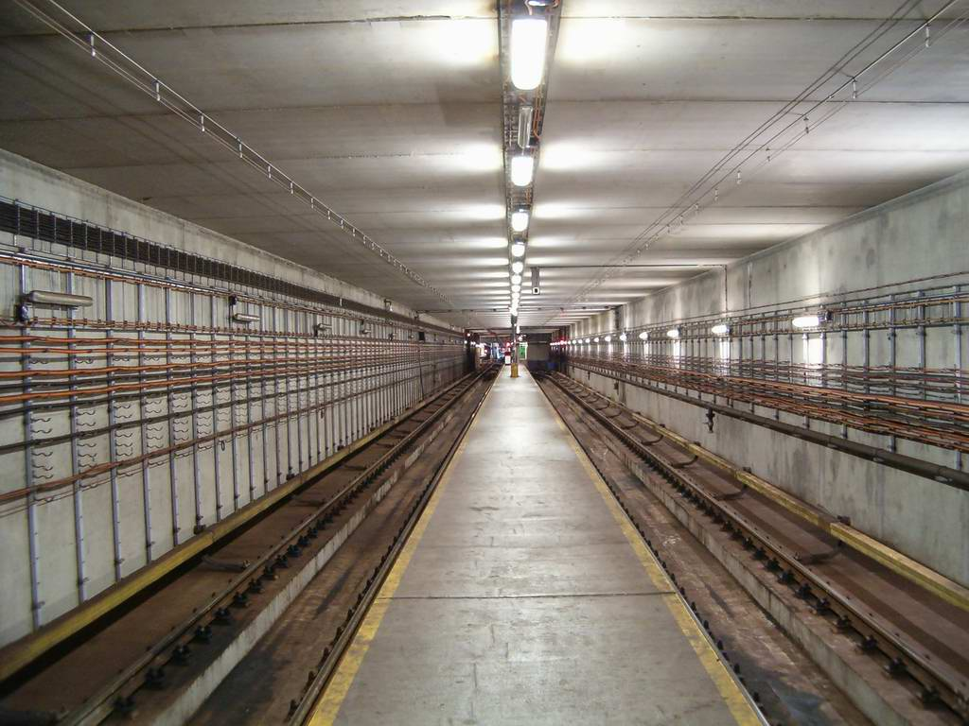
Ještě jednou pozoruj zobrazení 3 druhů úseček

Slide 7
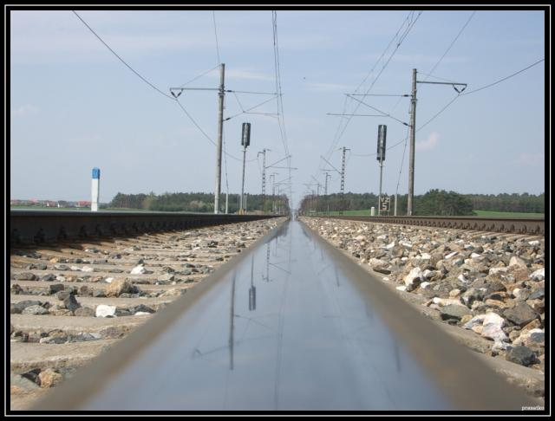

Slide 8
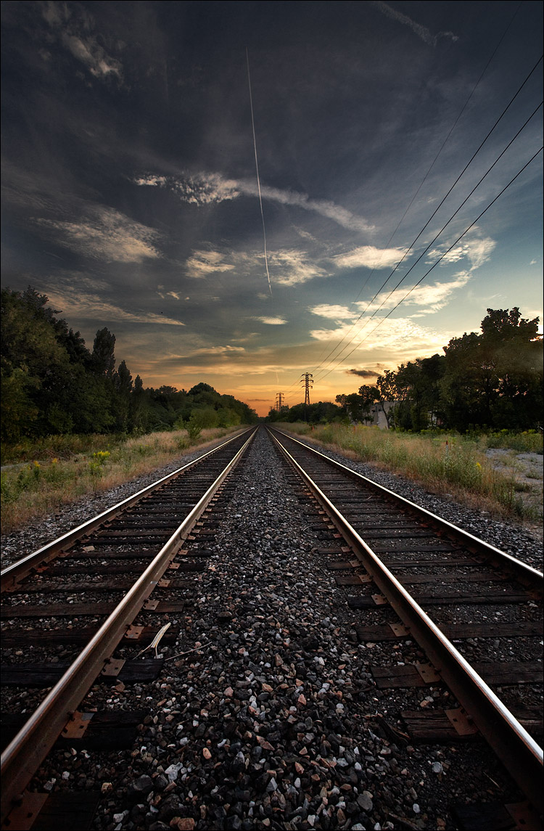
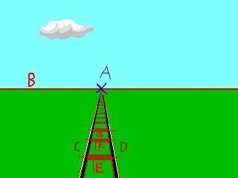
Vvvvvvvvvvvvvvvvvvvvvvvv h
H
h
h
Hlavní bod – H ( někdy také úběžník)
Horizontála - h
Vertikála - v
v

Slide 9
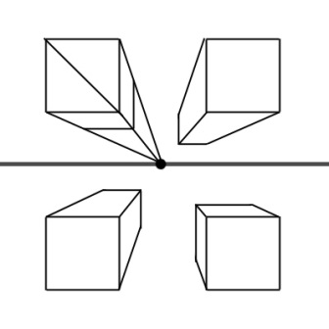
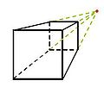
Krychle a kvádr v průčelné poloze

Slide 10
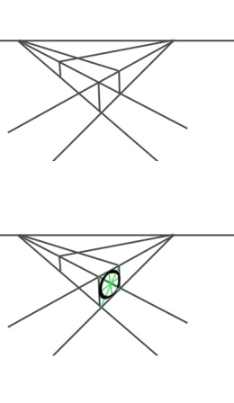
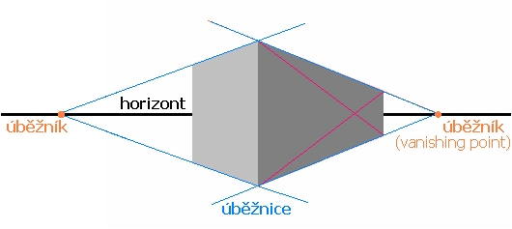
Kvádr v nárožné poloze

Slide 11
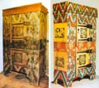
Úkol: nakresli gotickou skříň v perspektivě
Nejdříve nakresli základní kvádr
Vkládej jednotlivé dekory a nezapomeň na pravidla perspektivy

Slide 12
Zdroje:
Wikipedia
Googel - obrázky

